Slide 1
Sistema Computarizado para toma de biopsias con aguja
M. En C. Fabián Torres Robles

Slide 2
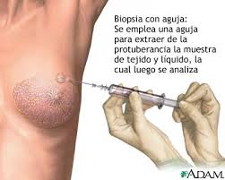

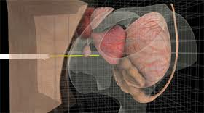
OBJETIVO GENERAL
El objetivo de este proyecto es el desarrollo de un método para generar ultrasonido 3D rastreado adaptativo, haciendo uso de una sonda de ultrasonido 2D convencional.

Slide 3
Trabajo anterior
Estudio del estado del arte de la cirugía asistida por computadora.
Estudio del estado del arte, implementación y validación de la calibración de una sonda de ultrasonido.
Estudio del estado del arte, implementación y validación de la generación de volúmenes de ultrasonido a partir de imágenes 2D.
Implementación de la calibración de la aguja de biopsia.
Implementación del rastreo y representación virtual de las herramientas usadas en la toma de biopsias con aguja.
Estudio del estado del arte de segmentación de tumores de mama en imágenes de ultrasonido.

Slide 4
Trabajo Semestral
Implementación de un método de segmentación de tumores de mama en imagines de ultrasonido.
Estudio del estado del arte de la segmentación de agujas en imagines de ultrasonido.
Estudio del arte de elastografía 3D.
Estudio del estado del arte de modelos deformables de mama.
Estudio del estado del arte de biopsias guiadas por imágenes

Slide 5
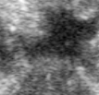
Segemtación: Estado del Arte
El proceso de segmentación es difícil debido a
Speckle
Sombras acústicas
Bordes borrosos
Forma.

Slide 6

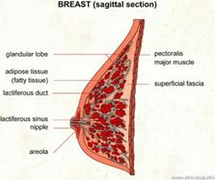
Segmentación: Estado del Arte
Características que hay que tomar en cuenta en la segmentación
distribución espacial
ecogeneidad
patrón interno de eco

Slide 7
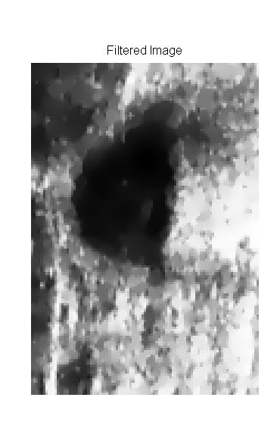
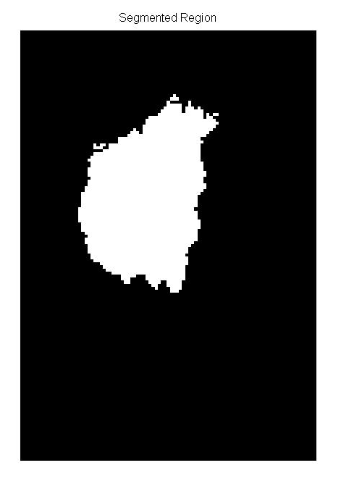
Segmentación: Estado del Arte
Dos etapas
Pre-procesamiento
Filtrado
Mejora de contraste
Segmentación
Umbralización
Clasificadores

Slide 8
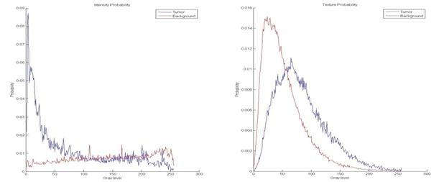
Segmentación: Implementación
Imagen de probabilidad
Intensidad de niveles de gris
Textura
Crecimiento de regiones

Slide 9
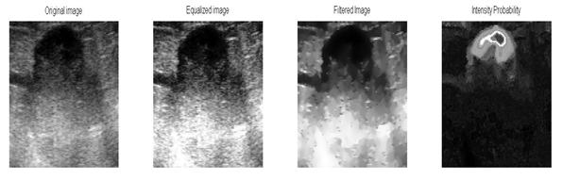
Segmentación: Resultados
Probabilidad de Intensidad

Slide 10
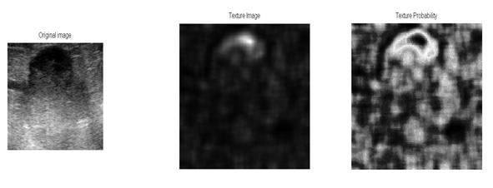
Segmentación: Resultados
Probabilidad de Textura

Slide 11
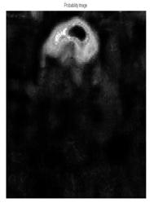
Segmentación: Resultados
Probabilidad Conjunta

Slide 12
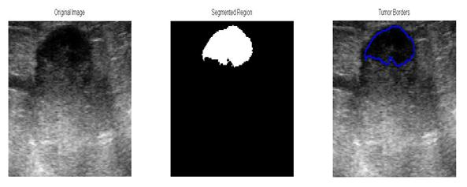
Segmentación: Resultados
Crecimiento de Regiones

Slide 13
Segmentación: Conclusiones
Investigación extensa de métodos de segmentación de tumores de mama en imágenes de ultrasonido y se detallaron las principales dificultades que se encuentran en el proceso.
El método de segmentación presentado es capaz de distinguir entre tejido sano y tumores de mama.
La elección de la posición de la semilla en el método de crecimiento de regiones es de vital importancia para obtener resultados satisfactorios de la segmentación.

Slide 14
Otros trabajos
Estudio del arte de elastografía 3D.
Estudio del estado del arte de modelos deformables de mama.
Estudio del estado del arte de biopsias guiadas por imágenes.
Implementación del rastreo de las herramientas con un rastreador electromagnético.
Fabricación de fantasmas de ultrasonido con alcohol polivinilico.
Asistencia a un estudio de ablación por radio-frecuencia con nano partículas.

Slide 15
Trabajo Futuro
Implementación del método de segmentación de tumores en 3D.
Implementación del método de generación de mallas en imágenes de ultrasonido de mama segmentadas.
Implementación de la estimación del desplazamiento del tejido en imágenes de ultrasonido.

Slide 16
Referencias
[1] Chen D. R., Chang R. F., Wu W. F., Moon W. K., Wu W. L. (2003) “3-D breast ultrasound segmentation using active contour model”. Ultrasound in Medicine & Biology, Volume 29, Issue 7, Pages 1017–1026
[2] Goskel O., Salcudean S. E. (2009). “B-Mode Ultrasound Image Simulation in Deformable 3D Medium”. Transaction on Medical Imaging, Volume 28, Issue 11, Pages 1657-1669.
[3] Huang Q. H., Lee S. Y., Liu L. Z., Lu M. H., Jin L. W., Li A. H. (2012) “A robust graph-based segmentation method for breast tumors in ultrasound images”. Ultrasonics. Volume 52, Issue 2, Pages 266-275
[4] Jiao j., Wang Y. (2011) “Automatic Boundary Detection in Breast Ultrasound Images Based on Improved Pulse Coupled Neural Network and Active Contour Model”. 5th International Conference on Bioinformatics and Biomedical Engineering, Pages 1 – 4.
[5] Madabushi A., Metaxas D. N. (2003) “Combining low-, high-level and empirical domain knowledge for automated segmentation of ultrasonic breast lesions”. , Volume 22, Issue 2, Pages 155-169.
[6] Azar F. S., Metaxas D. N., Schnall M. D. (2002) “Methods for modeling and predicting mechanical deformations of the breast under external perturbations”. Medical Image Analysis, Volume 6, Pages 1- 27.
[7] Stavros AT, Thickman D, Rapp CL, Dennis MA, Parker SH, Sisney GA. (1995) “Solid breast nodules: Use of sonography to distinguish between benign and malignant lesions” Radiology, Volume 196, Issue 1, Pages 123-134.
[8] Leutch W. Leutch D. (2000) “Teaching Atlas of Breast Ultrasound”, New York: Thieme Medical, Pages 24-38.

Slide 17
Referencias
[9] Abd-Elmoniem K. Z., Youssef A. B., Kadah Y. M. (2002) “Real-time speckle reduction and coherence enhancement in ultrasound imaging via nonlinear anisotropic diffusion”. IEEE Trans Biomed Eng. Volume 49, Issue 9, Pages 997-1014.
[10] Chang R. F., Wu W. J., Moon W. K., Chen D. R. (2005) “Automatic ultrasound segmentation and morphology based diagnosis of solid breast tumors”. Breast Cancer Res Treat. 2005 Jan;89(2):179-185.
[11] Huang S. F., Chen Y. C., Moon W. K. (2008) “Neural network analysis applied to tumor segmentation on 3D breast ultrasound images”. Biomedical Imaging: From Nano to Macro, Pages 1303 – 1306.
[12] Liao Y. Y., Wu J. C., Li C. H., Yeh C. K. (2011) “Texture feature analysis for breast ultrasound image enhancement”. Ultrason Imaging, Voume 33, Issue 4, Pages 264-278.
[13] Liu B., Cheng H. D., Huang J., Tian J., Tang X., Liu J. (2010) “Fully automatic and segmentation-robust classification of breast tumors based on local texture analysis of ultrasound images” Pattern Recognition, Volume 43, Issue 1, Pages 280–298.
[14] Bader W., Böhmer S., van Leeuwen P., Hackmann J., Westhof G., Hatzmann W. (2000) “Does texture analysis improve breast ultrasound precision?”. Ultrasound Obstet Gynecol, Volume 15, Issue 4, Pages 311-316.
[15] Chen Q., Liu Q. (2010) “Textural Feature Analysis for Ultrasound Breast Tumor Images”. 4th International Conference on Bioinformatics and Biomedical Engineering. Pages. 1 - 4

